Slide 1
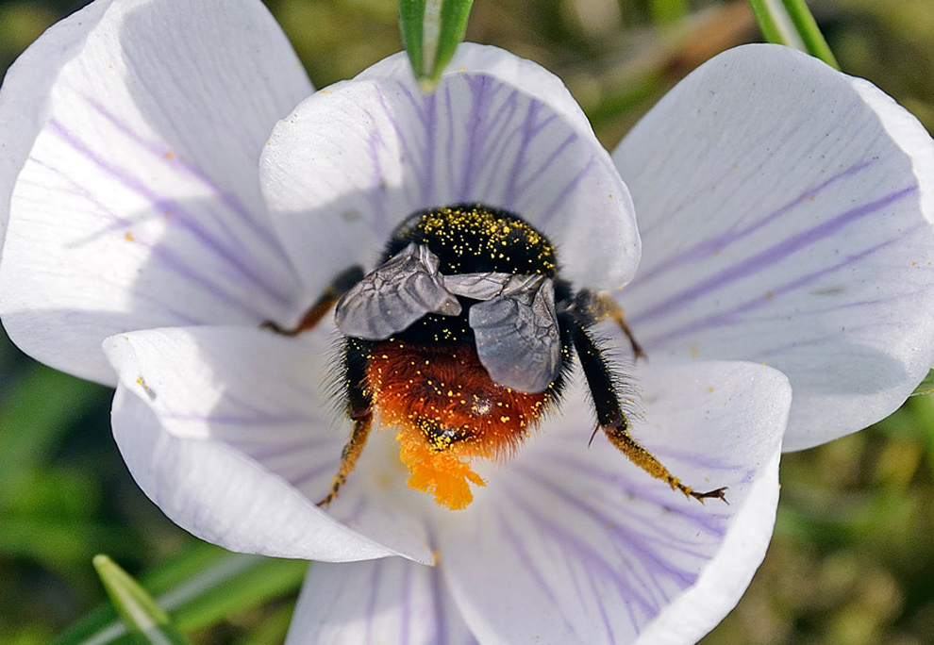
WELCOME

Slide 2
শিক্ষক পরিচিতি
মোঃমাসুম বিল্লাহ্‌
প্রভাষক (অর্থনীতি)
বোনারপাড়া বালিকা উচ্চ বিদ্যালয় ও কলেজ,সাঘাটা,গাইবান্ধা।
ফোনঃ০১৭৪২৩৩৪৫৫৬
Notes:
কন্টেট উন্নয়নে পরামর্শ দিন । মেইল করুনঃ-masumbillah4556@gmail.com

Slide 3
বাংলাদেশের বাণিজ্যিক খামারের বৈশিষ্ট্য

Slide 4
শিখন ফলঃ-
বাণিজ্যিক খামার কী?
বাণিজ্যিক খামারের বৈশিষ্ট্য
অর্থনীতিতে বাণিজ্যিক খামারের অবদান

Slide 5
বাংলাদেশের বাণিজ্যিক খামারের বৈশিষ্ট্য
বাণিজ্যিক খামার আকার আয়তনের দিক থেকে বড় হয়ে থাকে ।
এ খামারের মূল উদ্দেশ্য মুনাফা অর্জন ।
আধুনিক ও উন্নত চাষ পদ্ধতি ।
উচ্চ ফলনশীল বীজ, উন্নত সার,কিটনাশক ব্যবহৃর ।
খামারী ও শ্রমিকরা অনেক অভিজ্ঞ ।
সরকারী ভাবে বাণিজ্যিক খামার পরিচালনা করতে দেখা যায় ।

Slide 6
বাংলাদেশে জীবন নির্বাহী খামারের বৈশিষ্ট্য
জীবন নির্বাহী খামার শুধু পরিবারের চাহিদা মেটায়
এখানে উদবৃত্ত আয় হয় না
এখামারের আয়তন বেশ ছোট । এখানে সাধারণত প্রাচীন চাষ পদ্ধতি ব্যবহৃত হয় ।

Slide 7
এসো নিজে করি
জীবন নির্বাহী খামার কি ?
বাণিজ্যিক খামার কাকে বলে ?
জীবন নির্বাহী খামার ও বাণিজ্যিক খামারের মধ্যে পার্থক্য লেখি ।

Slide 8
ধন্যবাদ

